Slide 1
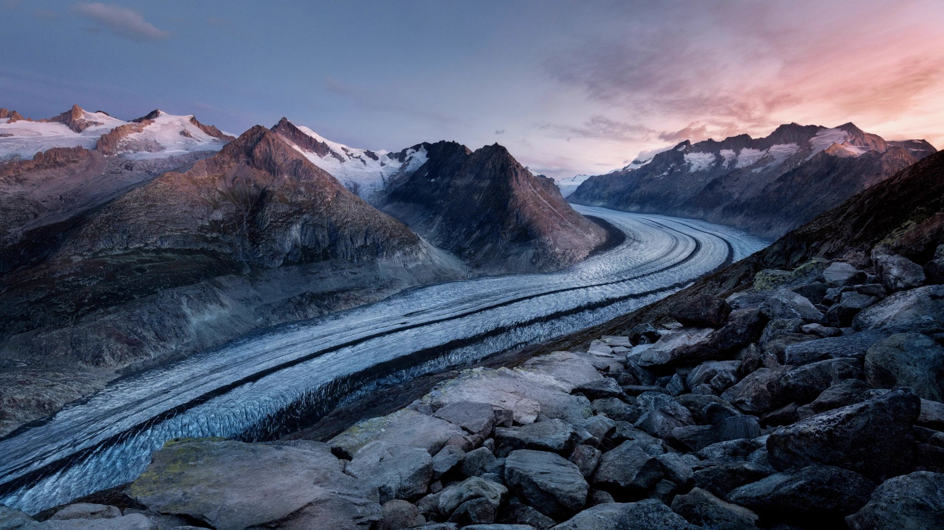
Netzwerktreffen Nachhaltigkeit
30.06.2023 „New Work Ansätze in wachsenden Unternehmen“ Harald Rettich

Slide 2
myclimate Aktivitäten
Wirksamer Klimaschutz – lokal und global
Beratung und Lösungen
Klimabildung
Klimaschutzprojekte
Profitieren Sie von der grossen Bandbreite an individuellen Lösungen und unserer langjährigen Expertise.

Slide 3
New Work
Selbstbestimmung
Work Life Balance
Hierarchie
Dringlichkeit
Mitbestimmung
Arbeitgeberattraktivität
Arbeitskonzepte
Agilität
Zeitgeist
Mitarbeitendenbindung
Freiheit
Zufriedenheit

Slide 4
Fit-for-future
Why?
starkes Wachstum in unsicheren Zeiten
Fokus auf Zahlen und Prozesse
Kulturthemen wurden vernachlässigt => wollen wir ändern!
How?
Verantwortung übernehmen => Kultur sind wir alle
Die Organisation gewinnen => F4F-Team als Botschafter
Mindset:
Gemäß Leitbild (wohlwollend, offen, neugierig, auf Augenhöhe, )
Umsetzen / probieren, bei Bedarf anpassen
Notes:
ichen Lösungsansätze, um

Slide 5
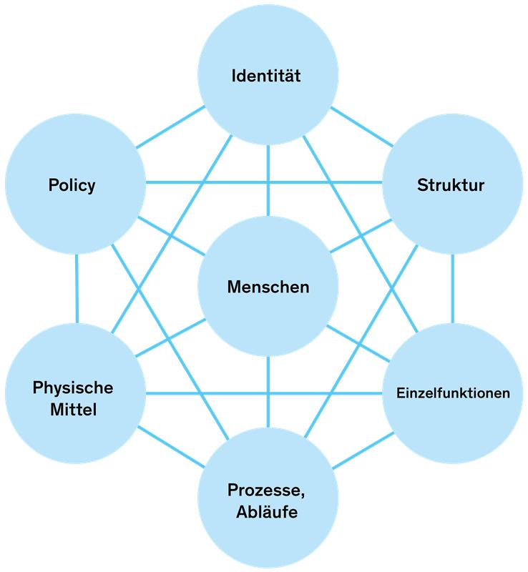
Fit-for-future
Basis für neue Ansätze Mitarbeitendenumfrage
2 Kernfragen:
Was für ein Arbeitgeber ist myclimate aktuell?
Was für ein Arbeitgeber wollen wir zukünftig sein?
Methodik: nach ganzheitlichem Ansatz
Das Fit4Future-Kernteam
32 MA aus allen Abteilungen / Ländern / Hierarchien
Keine Hierarchie / Wertigkeit / zeitliche Reihung der Elemente => gegenseitige Abhängigkeit
Notes:
1 Tag Zeit war zu kurz, um alle Aspekte in der Tiefe zu analysieren. Vor allem die möglichen Lösungsansätze, um die wichtigsten Painpoints zu beseitigen, haben wir nur begonnen zu sammeln.

Slide 6
Fit-for-future Ergebnisse und Experimente
Meetingpolicy
Start um 5 nach
Minute der Stille
Metareflektion
Wechselnde Verantwortlichkeiten
Freier Stuhl
Erfolgsmessung
Neue Ansätze
Homeofficepolicy:
Experiment für 6 Monate
Freie Entscheidung der Mitarbeitenden
Entscheidungsfindung:
Experiment Konsentverfahren
Notes:
1 Tag Zeit war zu kurz, um alle Aspekte in der Tiefe zu analysieren. Vor allem die möglichen Lösungsansätze, um die wichtigsten Painpoints zu beseitigen, haben wir nur begonnen zu sammeln.

Slide 7
Fit-for-future Ergebnisse und Experimente
Technische Ausstattung
Weiterbildung
Arbeitsplatzqualität
Prozesse verschlanken
Teilzeitarbeit fördern
Stärkenbasiertes Arbeiten
Achtsamkeitstraining
Unbezahlten Urlaub ermöglichen
Tbc…
Notes:
1 Tag Zeit war zu kurz, um alle Aspekte in der Tiefe zu analysieren. Vor allem die möglichen Lösungsansätze, um die wichtigsten Painpoints zu beseitigen, haben wir nur begonnen zu sammeln.

Slide 8
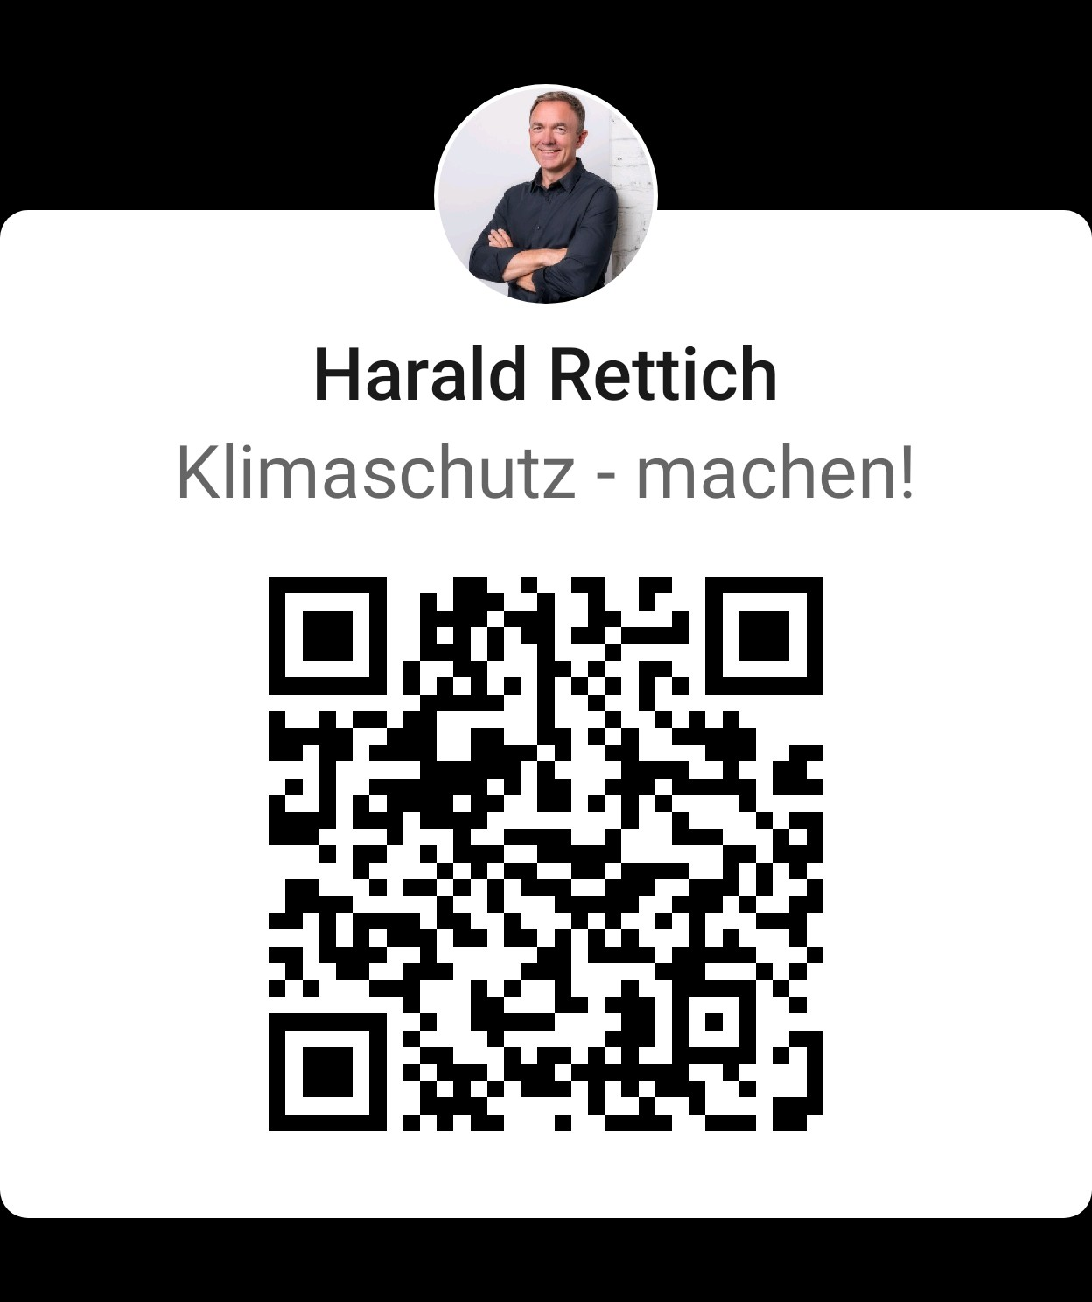
Vielen Dank für Eure Aufmerksamkeit!
harald.rettich@myclimate.de
Notes:
1 Tag Zeit war zu kurz, um alle Aspekte in der Tiefe zu analysieren. Vor allem die möglichen Lösungsansätze, um die wichtigsten Painpoints zu beseitigen, haben wir nur begonnen zu sammeln.

